Slide 1
Доставка на софтуер – особености и процеси
Разпространени стандарти и регулации – FedRAMP
Цветан Ангелов
Notes:
Федералната програма за управление на риска и оторизациите (FedRAMP - Federal Risk and Authorization Management Program) e създадена през 2011 г., с цел предоставяне на ценово ефективен, базиран на управление на риска подход за приемане и използване на облачни услуги от федералното правителство на САЩ.

Slide 2
Съдържание
Историческо развитие, предимства, цели и законова база
Участници в процеса на оторизация
Стратегия за получаване на оторизация
Процес за JAB Оторизация
Процес за Оторизация чрез Агенция

Slide 3
Историческо развитие, предимства, цели и законова база
Notes:
\subsection{Предимства}
\begin{itemize}
\item Намалява дупликацията на усилия, несъответствията и неефективността на разходите.
\item Създава обществено-частно партньорство за насърчаване на иновациите и развитието на по-сигурни информационни технологии.
\item Позволява на федералното правителство да ускори приемането на облачните технологии, създавайки прозрачни стандарти и процеси за оторизации за сигурност и позволявайки на агенциите да използват оторизациите за сигурност на общо правителствено равнище.
\end{itemize}
\subsection{Цели}
\begin{itemize}
\item Да увеличи използването на сигурни облачни технологии от страна на правителствените агенции.
\item Да подобри рамката, чрез която правителството осигурява и упълномощава облачни технологии.
\item Да изгражда и насърчава тесни партньорства с участниците във FedRAMP.
\end{itemize}
FISMA, OMB Circular A-130 и политиката на FedRAMP, както и с FedRAMP Authorization Act, като част от National Defense Authorization Act (NDAA)

Slide 4
Участници в процеса на оторизация
FedRAMP Program Management Office (PMO)
Joint Authorization Board (JAB)
Федерални агенции
Third Party Assessment Organizations (3PAOs)

Slide 5
Стратегия за получаване на оторизация – част 1
Търсенето: Широко срещу Специфично
Съществуващи или Потенциални Партньори от Агенцията
Тип облачен модел
Правителствен (Government-Only Community)
Публичен (Public)
Частен (Private)
Хибриден (Hybrid)

Slide 6
Стратегия за получаване на оторизация – част 2
Нива на Въздействие
Ниско – Нисък baseline и LI-SaaS baseline
Умерено
Високо
Цели за сигурността
Конфиденциалност
Цялост
Наличност

Slide 7
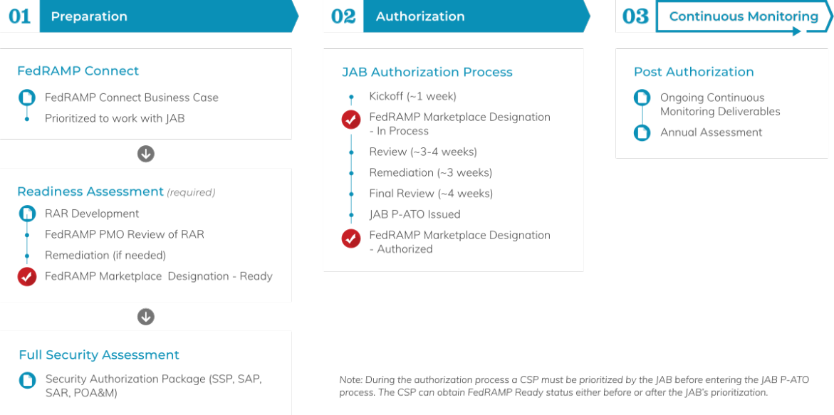
Процес за JAB Оторизация

Slide 8
Процес за JAB Оторизация
Фаза 1: Подготовка
FedRAMP Connect
FedRAMP Ready
Пълна оценка на сигурността
Фаза 2: Оторизация
Фаза 3: Продължителен мониторинг - да осигури:
оперативна видимост
управление на промените
изпълнение на задълженията по реагиране на инциденти през целия живот или използване на системата

Slide 9
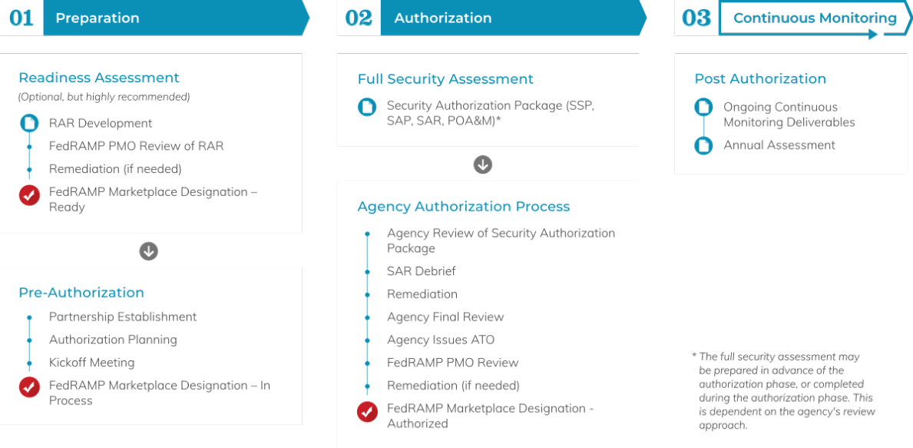
Процес за Оторизация чрез Агенция
Notes:
\paragraph{Планиране на оторизацията}
След установяването на партньорството CSP трябва да:
\begin{itemize}
\item Потвърди ресурсите, които ще вложи за процеса на оторизация
\item Работи с агенцията за избор на 3PAO за оценка във Фаза 2 (предпочитано с FedRAMP-разпознат 3PAO, въпреки че CSP може да използва независими организации за оценка при ATO)
\item Завърши обучение за CSP относно FedRAMP
\item Определите подхода на агенцията за преглед на пакета за оторизация - Директен Линеен Подход (Just-In-Time), който се препоръчва или Всички Артефакти Паралелно
\item Завърши Work Breakdown Structure (WBS) и да го изпрати на PMO за преглед.
\item Работи с агенцията, за да завърши Искане за In Process, след което може да започне планирането на Kickoff Meeting.
\item Започне работа по Kickoff Briefing Deck. Едно копие на завършената презентация трябва
да бъде изпратено на FedRAMP PMO преди планирането на Kickoff Meeting.
\end{itemize} Ако CSP е в партньорство с агенция, използваща подхода
Just-In-Time е препоръчително агенцията да одобри SAP преди 3PAO да
започне тестовете.

Slide 10
Процес за Оторизация чрез Агенция – фаза 1
Фаза 1: Подготовка
FedRAMP Ready
Предварителна оторизация
Установяване на партньорство
Планиране на оторизацията
Среща за Стартиране / Kickoff Meeting
Обозначаване "In Process"

Slide 11
Процес за Оторизация чрез Агенция – фаза 2, 3
Фаза 2: Оторизация
Пълен Преглед на Сигурността
Процес на Оторизация от Агенцията
Фаза 3: Непрекъснато Мониториране

Slide 12
В заключение…
FedRAMP е един от добрите примери за добре структуриран и прагматичен подход за работа с правителствения сектор. Имайки предвид обема на пазара при софтуера за правителствени цели в САЩ и желанието за модернизация и преход към облака, познаването и съответствието с FedRAMP има потенциал да донесе не малко позитиви за организациите.

